Slide 1


Toán
Ôn tập về đo thời gian
Trang 156
Toán
Ôn tập về đo thời gian
Trang 156

Slide 2



Các bạn hãy làm các bài tập sau để đánh bại lũ Zombie nhé!
Các bạn nhỏ lớp 5 ơi! Lũ Zombie đang tấn công khu vườn của chú.

Slide 3

Mục tiêu
Củng cố về quan hệ giữa một số đơn vị đo thời gian, cách viết số đo thời gian dưới dạng thập phân, chuyển đổi số đo thời gian, xem đồng hồ.

Slide 4













Slide 5
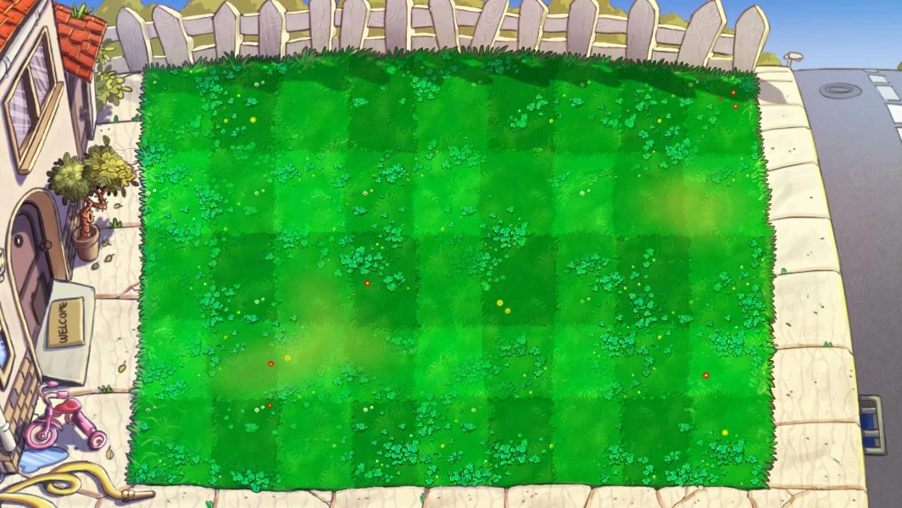







Slide 6

Bài 1 : Viết số thích hợp vào chỗ chấm :
100
a) 1 thế kỷ = … năm
12
1 năm = … tháng
1 năm không nhuận có … ngày
365
1 năm nhuận có … ngày
366
1 tháng có … (hoặc … ) ngày
30
31
28
Tháng hai có … (hoặc … ) ngày
29
b) 1 tuần lễ có … ngày
7
24
1 ngày = …. giờ
60
1 giờ = …. phút
60
1 phút = … giây

Slide 7
Bài 2 : Viết số thích hợp vào chỗ chấm :
a) 2 năm 6 tháng = …… tháng
3 phút 40 giây = …… giây
2 năm 6 tháng = 2 x 12 + 6 = 30 tháng
b) 28 tháng = …… năm …… tháng
150 giây = …… phút …… giây
28 : 12 = 2 dư 4.
28 tháng = 2 năm 4 tháng

Slide 8
Bài 2 : Viết số thích hợp vào chỗ chấm :
c) 60 phút = …… giờ
45 phút = …… giờ = 0,…… giờ
15 phút = …… giờ = 0,…… giờ
1 giờ 30 phút = …… giờ
90 phút = …… giờ
45 phút = giờ
d) 60 giây = …… phút
90 giây = …… phút
1 phút 30 giây = …… phút

Slide 9
Bài 2 : Viết số thích hợp vào chỗ chấm :
30
65
2 năm 6 tháng = …. tháng 1 giờ 5 phút = … phút
3 phút 40 giây = …. giây 2 ngày 2 giờ = … giờ
220
50
2
4
2
24
2
30
2
6
b) 28 tháng = …. năm …. tháng 144 phút = … giờ … phút
150 giây = …. phút …. giây 54 giờ = … ngày … giờ

Slide 10
Bài 2 : Viết số thích hợp vào chỗ chấm :
1
1
0,5
c) 60 phút = …. giờ 30 phút = … giờ = ..,… giờ
45phút = ….. giờ = ,….. giờ 6 phút = … giờ = ..,… giờ
15 phút =… giờ = ,… ..giờ 12 phút = … giờ = ..… giờ
1 giờ 30 phút =… …giờ 3 giờ 15 phút = … … giờ
90 phút =… , … giờ 2 giờ 12 phút = … … giờ
2
3
0,75
1
0,1
4
10
1
0,25
1
0,2
4
5
1,5
3,25
1,5
2,2
1
1
0,5
d)60 giây = …… phút 30 giây = … phút = … phút
90 giây = … , … phút 2 phút 45 giây = … … phút
1 phút 30 giây = … , …phút 1 phút 6 giây = …… phút
2
1,5
2,75
1,5
1,1

Slide 11
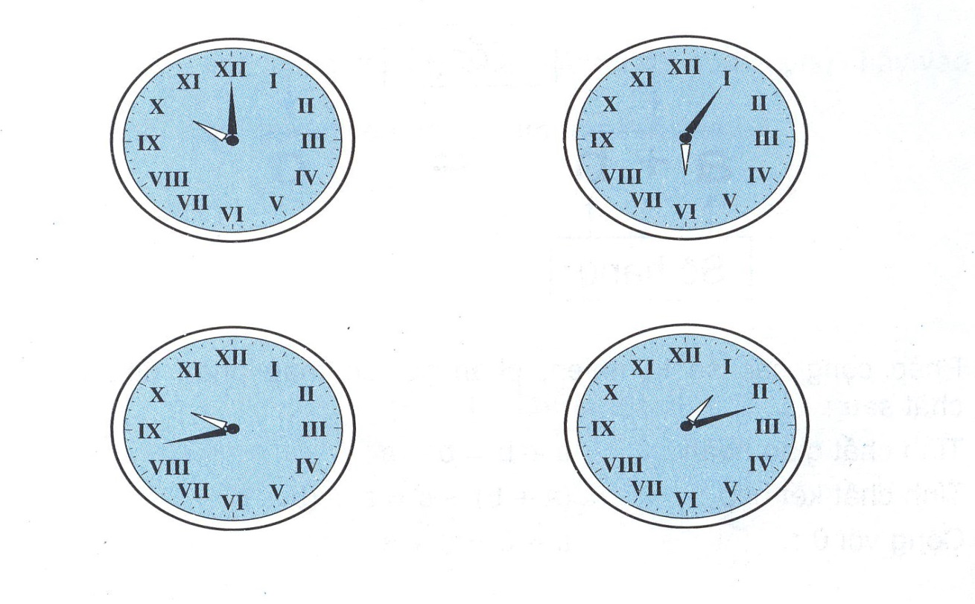

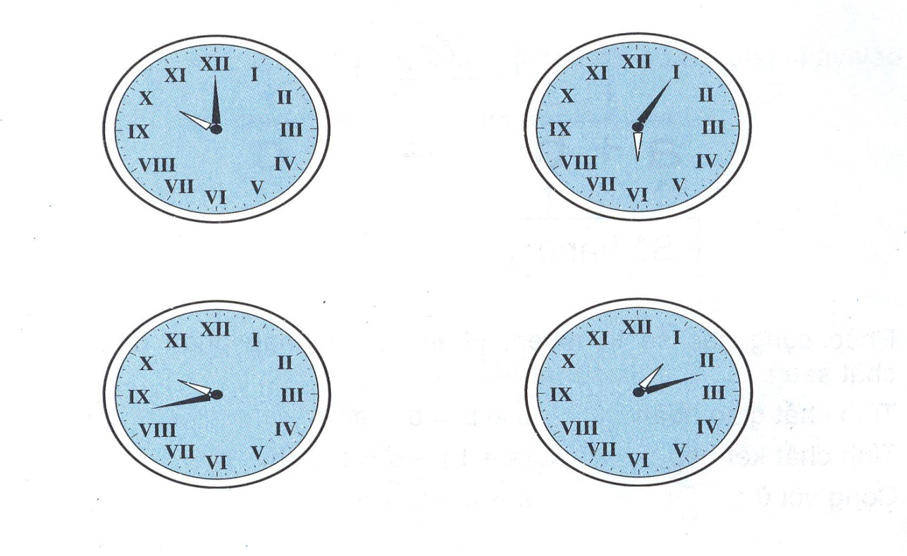

Bài 3. Đồng hồ chỉ bao nhiêu giờ và bao nhiêu phút ?
1
2
3
4

Slide 12

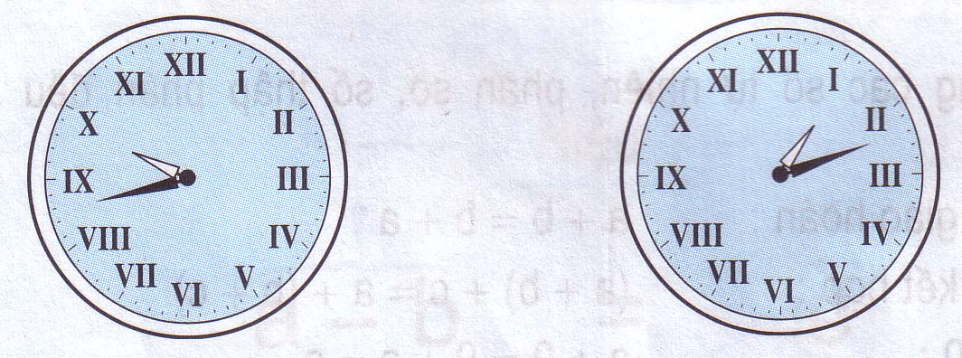
Đồng hồ chỉ bao nhiêu giờ và bao nhiêu phút ?
A. 9 giờ 43 phút
B. 9 giờ 9 phút
C. 10 giờ 50 phút

Slide 13
Đồng hồ chỉ bao nhiêu giờ và bao nhiêu phút ?
A. 1 giờ 12 phút
B. 2 giờ 2 phút
C. 2 giờ 5 phút
3

Slide 14
Bài 3. Đồng hồ chỉ bao nhiêu giờ và bao nhiêu phút ?
1
2
Sáng: 10 giờ
Tối : 22 giờ
Sáng: 6 giờ 5 phút
Chiều: 18 giờ 5 phút
3
4
Sáng: 9 giờ 43 phút
(10 giờ kém 17 phút)
Tối : 21 giờ 43 phút
(22 giờ kém 17 phút)
Sáng : 1giờ 12 phút
Chiều: 13 giờ 12 phút

Slide 15
Bài 4. Một ô tô dự định đi quãng đường dài 300km. Ô tô đó đi với vận tốc 60km/giờ và đã đi được 2 quãng đường. Hỏi ô tô phải đi tiếp quãng đường dài bao nhiêu ki – lô –mét?
1
4
A. 135 km
B. 165 km
C. 150 km
D. 240 km

Slide 16
Bài 4
`
Giải thích cách làm
1 4
2 giờ = 2,25 giờ
Quãng đường ô tô đi trong 2,25 giờ là:
60 x 2,25 = 135 (km)
Quãng đường ô tô còn phải đi là:
300 – 135 = 165 (km)
Đáp số: 165 km

Slide 18

Đánh giá mục tiêu
Củng cố về quan hệ giữa một số đơn vị đo thời gian, cách viết số đo thời gian dưới dạng thập phân, chuyển đổi số đo thời gian, xem đồng hồ.

Slide 19
Dặn dò
Chuẩn bị bài “Phép cộng”.

